Slide 1

Tiết 4- Bài 2:
một số oxit
quan trọng

Slide 2
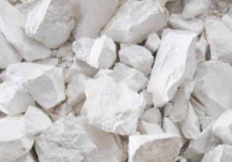
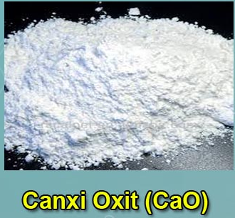
A. CANXI OXIT
( CaO )
- Canxi oxit tên thông thường là vôi sống.
I. Canxi oxit có những tính chất nào ?
1. Tính chất vật lí
- CaO là chất rắn, màu trắng, nóng chảy ở nhiệt độ rất cao khoảng 2585⁰C.
2. Tính chất hóa học:
Có đầy đủ tính chất hóa học của oxit bazơ: (3 tính chất)

Slide 3
I. CANXI OXIT CÓ NHỮNG TÍNH CHẤT NÀO?
2. Tính chất hoá học :
Tác dụng với nước (phản ứng tôi vôi ):
b) Tác dụng với axit :
c) Tác dụng với oxit axit :
CaO(r) + H₂O(l)→ Ca(OH)₂ (r)
CaO(r)+2HCl(dd)→CaCl₂(dd)+H₂O (l)
CaO (r) +CO₂ (k) → CaCO₃ (r)

Slide 4

II. CANXI OXIT CÓ NHỮNG ỨNG DỤNG GÌ?
Quan sát các hình ảnh để thấy các ứng dụng của canxi oxit ?

Slide 5
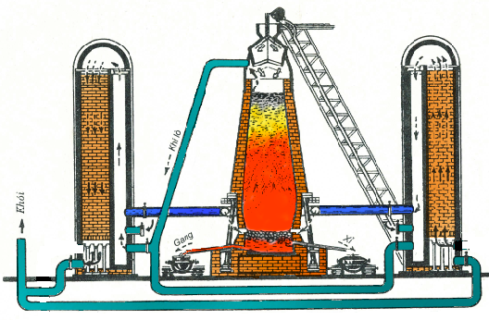
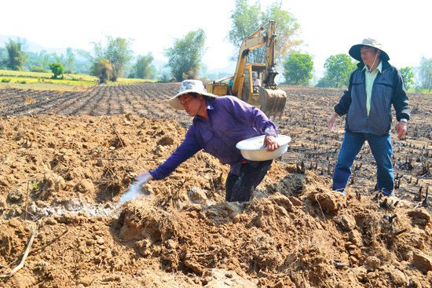
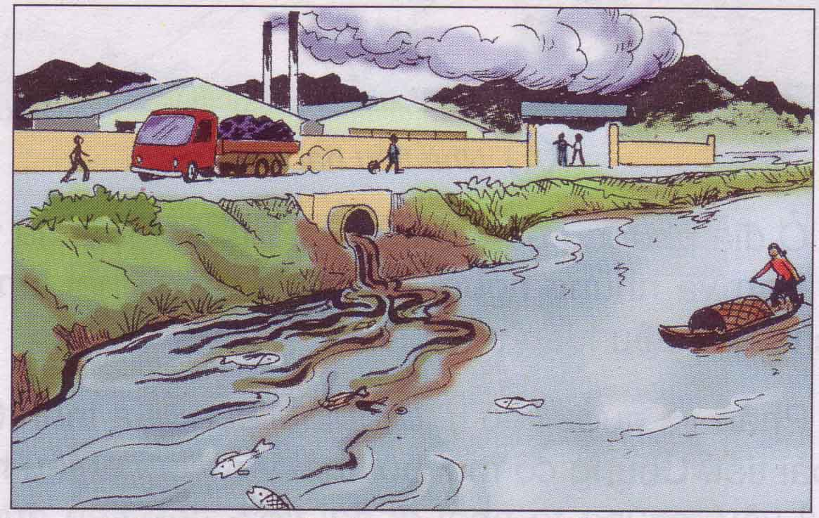
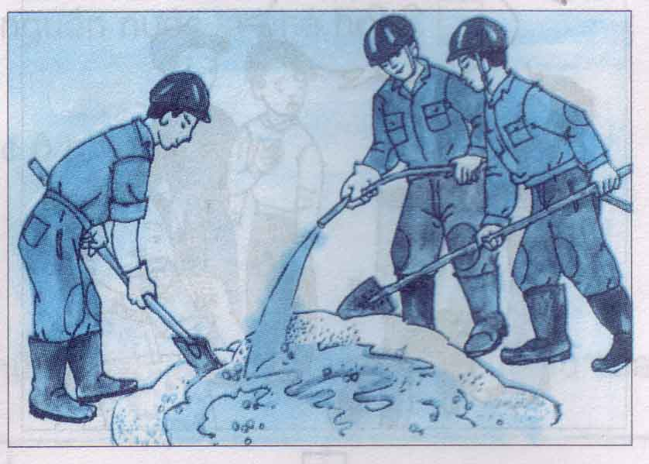
Luyện kim
Đất trồng
Xây dựng
nước thải

Slide 6

III. NGƯỜI TA SẢN XUẤT CANXI OXIT NHƯ THẾ NÀO?
⬧ Người ta sử dụng những nguyên liệu và chất đốt gì để sản xuất Canxi oxit ?
- Nguyên liệu: đá vôi - Chất đốt: than đá, củi, dầu, ...

Slide 7
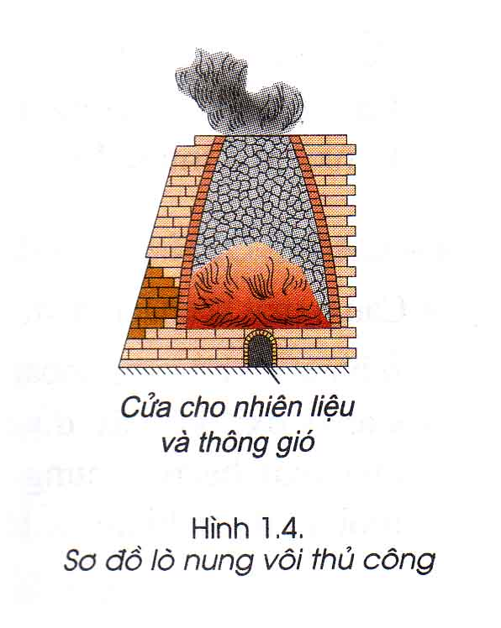

Slide 8
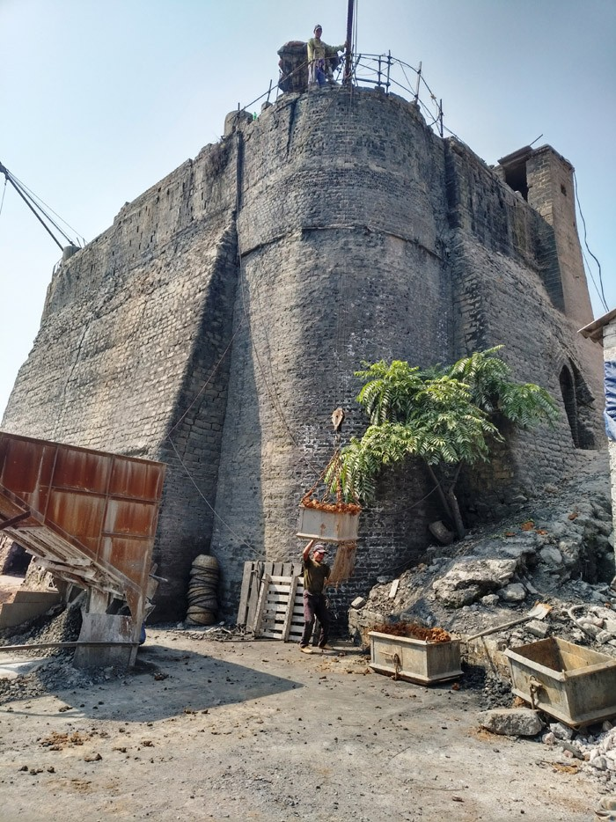
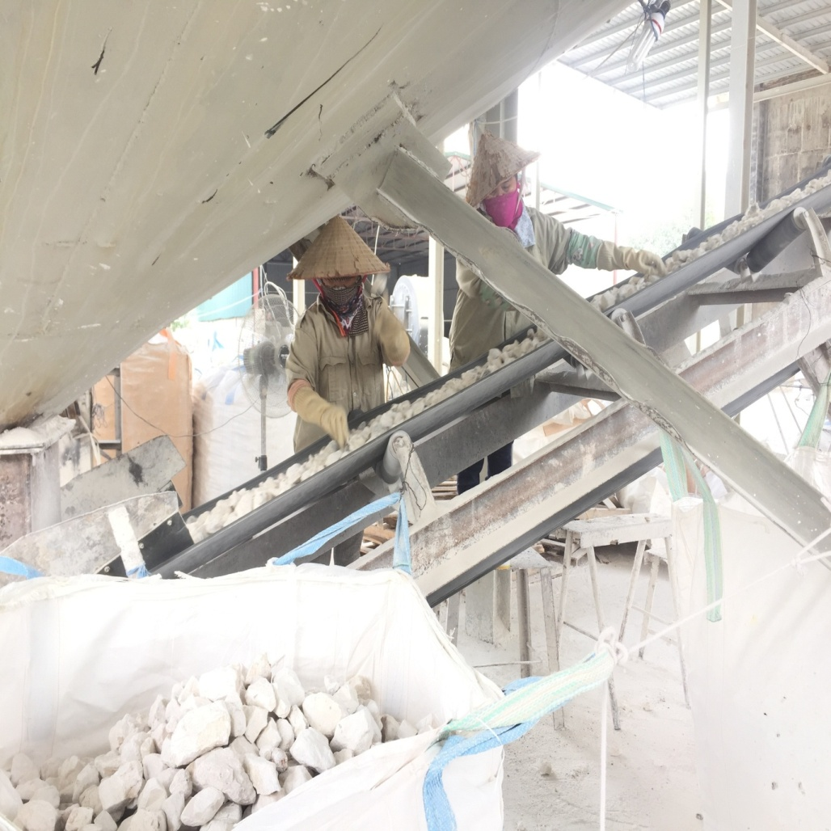

Slide 9
Phương trình hóa học:
Than cháy tạo khí CO₂, phản ứng tỏa nhiều nhiệt:
C + O₂ → CO₂
Nhiệt sinh ra phân hủy đá vôi thành vôi sống:
CaCO₃ → CaO + CO₂

Slide 10
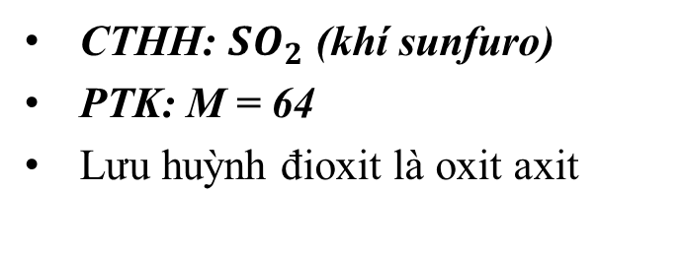
B. LƯU HUỲNH ĐIOXIT
CTHH: ${SO}_{2}$ (khísunfuro)
PTK: M = 64
Lưu huỳnhđioxit là oxitaxit
1. Tính chất vật lí: Chất khí, không màu, mùi hắc, độc,
nặng hơn KK
2. Tính chất hóa học:
Tác dụng với nước.
Tác dụng với bazơ.
Tác dụng với oxit bazơ.

Slide 11
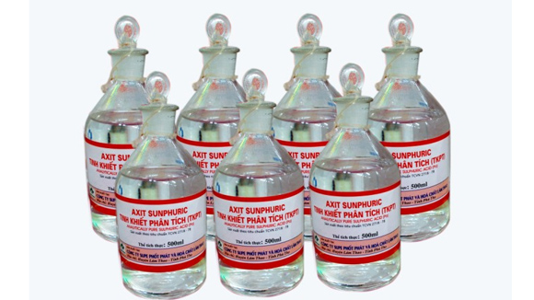
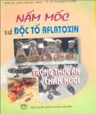
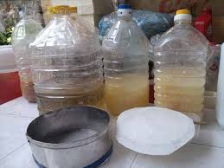
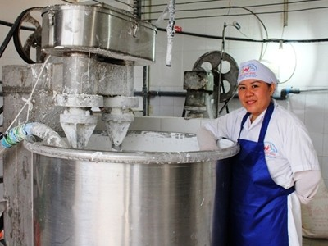
II. LƯU HUỲNH ĐIOXIT CÓ NHŨNG ỨNG DỤNG GÌ?
Những ứng dụng quan trong SO₂?
Dùng để sản xuất H₂SO₄
Làm chất tẩy trắng bột gỗ trong công nghiệp giấy ; làm chất diệt nấm mốc…

Slide 12
III. SẢN XUẤT LƯU HUỲNH ĐIOXIT NHƯ THẾ NÀO?
1. Trong phòng thí nghiệm
? Hãy cho biết cách tiến hành điều chế SO₂ trong phòng thí nghiệm.
- Cho muối sunfit tác dụng với axit (HCl, H₂SO₄ l ) thu bằng cách đẩy không khí.
PTHH:
Na₂SO₃+H₂SO₄→Na₂SO₄+H₂O+ SO_{2(k)}
- Đun nóng H₂SO₄ đ với Cu.
Nguyên liệu sản xuất SO₂ trong công nghiệp là gì?
2. Trong công nghiệp
- Đốt S trong không khí:
S_{(r)} + O₂ _{(k)} → SO_{2(k)}
Đốt quặng pirit sắt (FeS₂) thu được SO₂
4FeS₂ + 11O₂ → 2Fe₂ O₃ + 8SO₂

Slide 13
Bài tập củng cố
Câu 1: Sản phẩm của phản ứng phân hủy canxi cacbonat bởi nhiệt là:
A. CaO và CO B. CaO và CO₂ C. CaO và SO₂ D. CaO và P₂O₅
B

Slide 14
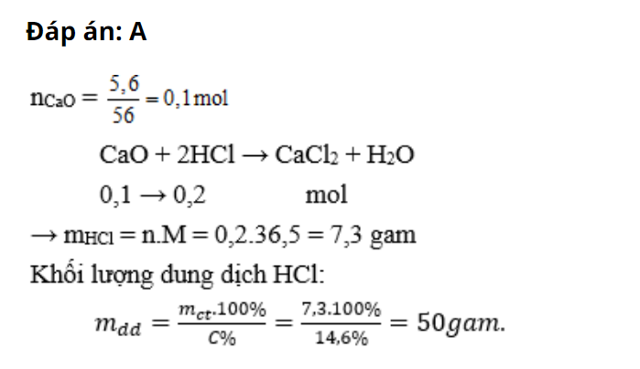
Câu 2: Vôi sống có công thức hóa học là
A. Ca B. Ca(OH)₂ C. CaCO₃ D. CaO
D
Câu 3: Hòa tan hết 5,6 gam CaO vào dung dịch HCl 14,6% . Khối lượng dung dịch HCl đã dùng là:
A. 50 gam B. 40 gam C. 60 gam D. 73 gam
A

Slide 16
HƯỚNG DẪN VỀ NHÀ
Học thuộc tính chất hóa học của oxit.
Hoàn thành bài tập SGK trang 9,11.

